Slide 1
Intelligent Consumer Systems
Mensen helpen om bewust een gezonde keuze te maken passend bij hun eigen persoonlijke doelstelling
Nicole Koenderink

Slide 2
Partners
Financien | Bedrag
TKI-bijdrage | 426 kE
Partner bijdrage | 426 kE (cash + in kind)

Slide 3
Intelligent Consumer Systems
Mensen helpen om bewust een gezonde keuze te maken passend bij hun eigen persoonlijke doelstelling
Gepersonaliseerde feedback
Juiste informatie geven
Op het juiste moment
In de juiste vorm
Gekozen doelgroepen: allergische consument, vitale oudere, lage SES

Slide 4
De resultaten
koppelen van data
consumenten-kennis
algoritmes
prototype
applicaties

Slide 5
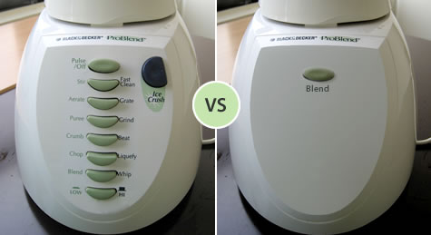
Data en algoritmes – informatieverwerking
Zoeken in alle bronnen tegelijkertijd; de gebruiker merkt dit niet maar krijgt gewoon de informatie die hij wil
Informatie in bronnen is steeds anders: andere productcodes, andere allergenen-aanduidingen, andere hoeveelheden, etc.
Algoritmes nodig om dit automatisch recht te trekken

Slide 6
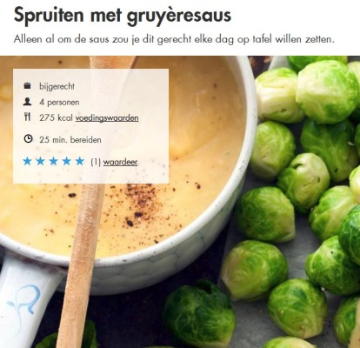
De resultaten
koppelen van data
consumenten-kennis
algoritmes
prototype
applicaties

Slide 7
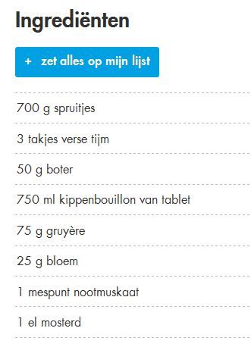
Algoritmes – Dynamische recepten
Vind automatisch een alternatief ingrediënt dat past in een specifiek recept

Slide 8
Algoritmes – Dynamische recepten
Vind automatisch een alternatief ingrediënt dat past in een specifiek recept
mosterd is pittig
mogelijke vervanging: fenegriek-zaad, wasabi of mierikswortel
in Nederlands recept kiest het algoritme voor mierikswortel

Slide 9
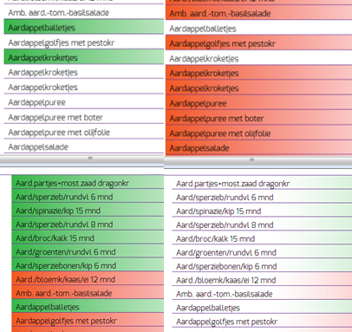
De resultaten
koppelen van data
consumenten-kennis
algoritmes
prototype
applicaties

Slide 10
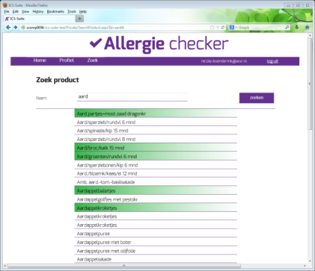
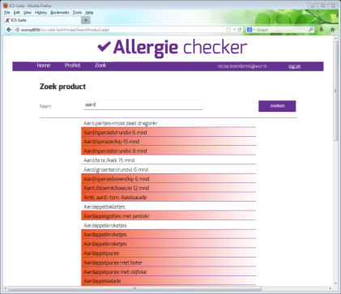
Implementatie personalisatie
Winst framing vs. loss framing
Leg je de nadruk op wat je WEL mag, of op wat je NIET mag?

Slide 11
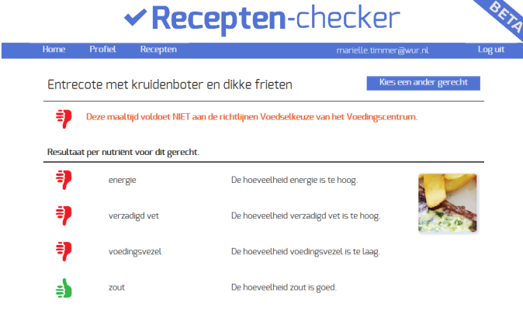
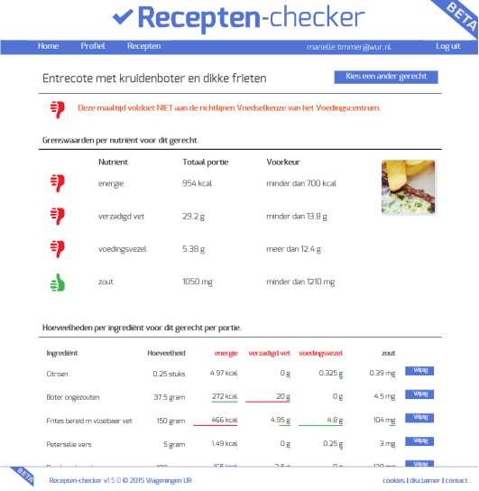
Implementatie personalisatie
Winst framing vs. loss framing
Leg je de nadruk op wat je WEL mag, of op wat je NIET mag?
Meer en minder details
In 1 oogopslag zien wat de conclusie is,
Mogelijkheid voor meer details

Slide 12
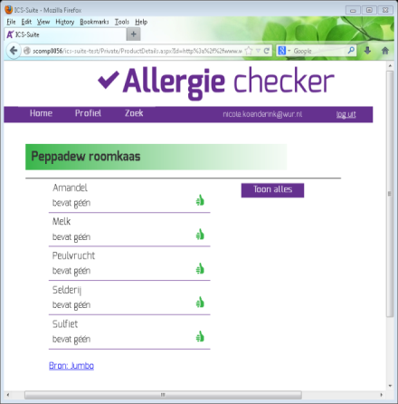
Implementatie personalisatie
Winst framing vs. loss framing
Leg je de nadruk op wat je WEL mag, of op wat je NIET mag?
Meer en minder details
In 1 oogopslag zien wat de conclusie is,
Mogelijkheid voor meer details
Vertrouwen
Bij wie komt de informatie vandaan?
Bron: Jumbo database

Slide 13
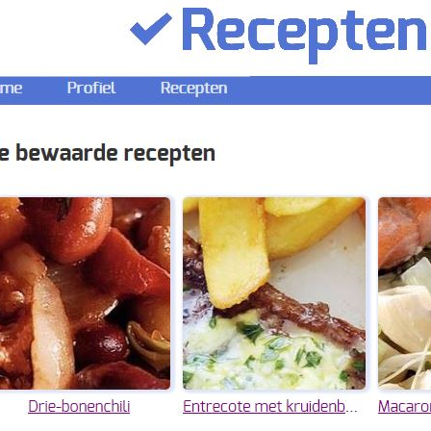
De resultaten
koppelen van data
consumenten-kennis
algoritmes
prototype
applicaties

Slide 14
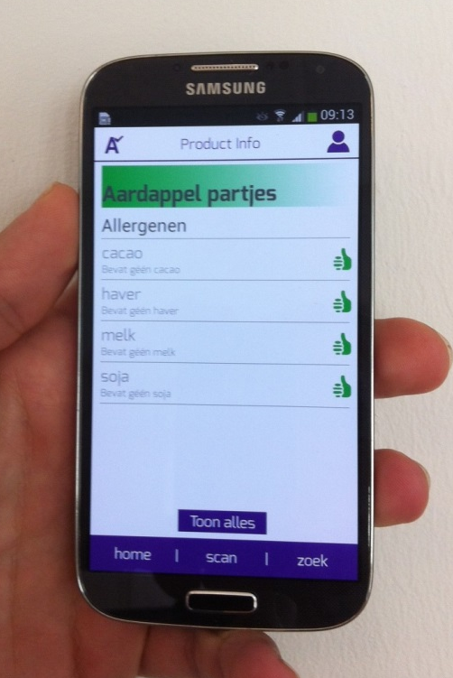
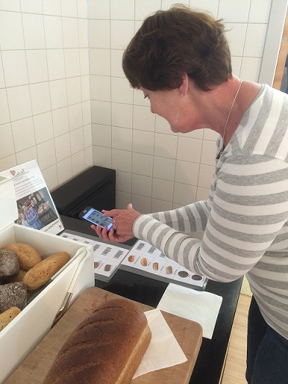
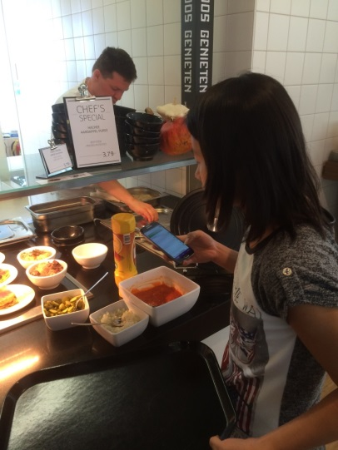
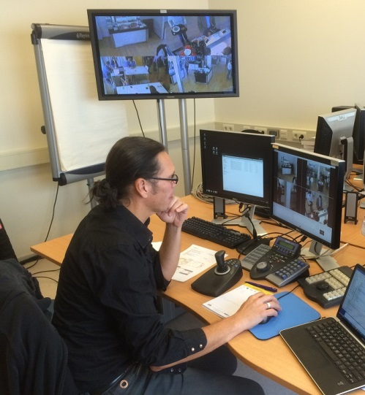
Prototype – Allergie-Checker
“Heel gemakkelijk in het gebruik”
“Geeft duidelijk resultaat”
“Snel overal langs te lopen om een keuze te maken”
“Mogelijkheid om zelfstandig te kunnen checken is prettig”
“Producten kunnen kiezen waarvan ik dacht dat het ik ze niet kon eten”

Slide 15
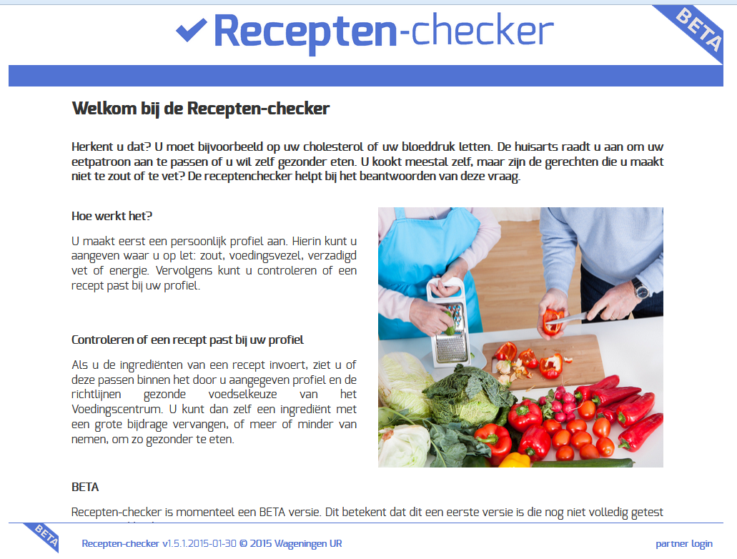
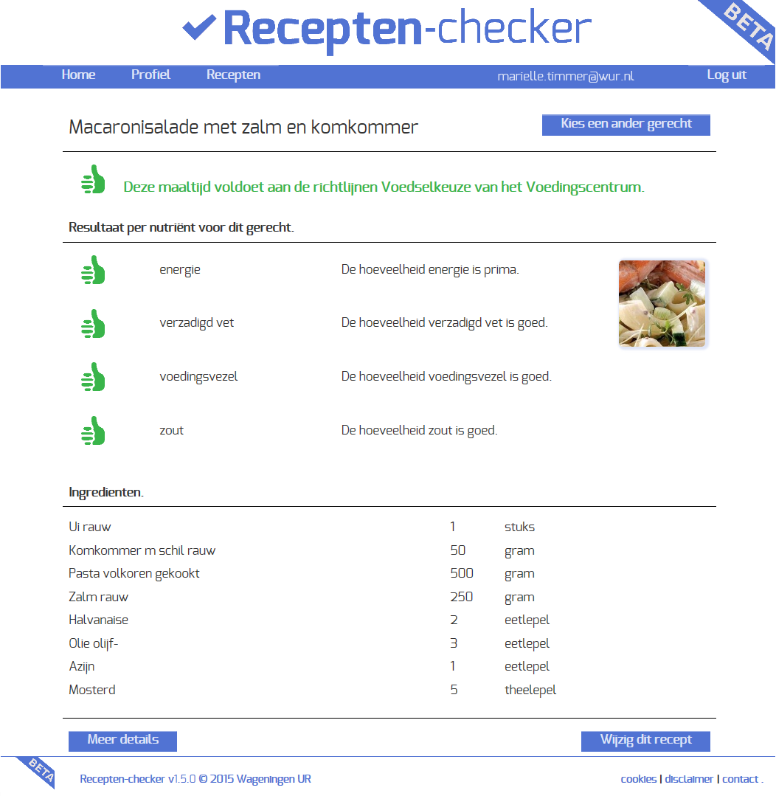
Prototype – Recepten-Checker
Studie of de receptenchecker de oudere consument ondersteuning kan bieden bij het kiezen van een gezonde maaltijd

Slide 16
Prototype – Motivatie-Checker
Stap voor stap een voor jou realiseerbare nieuwe doelstelling formuleren gebaseerd op de richtlijnen van het Voedingscentrum
Studie: personaliseren verhoogt de effectiviteit van een motivatieapp

Slide 17
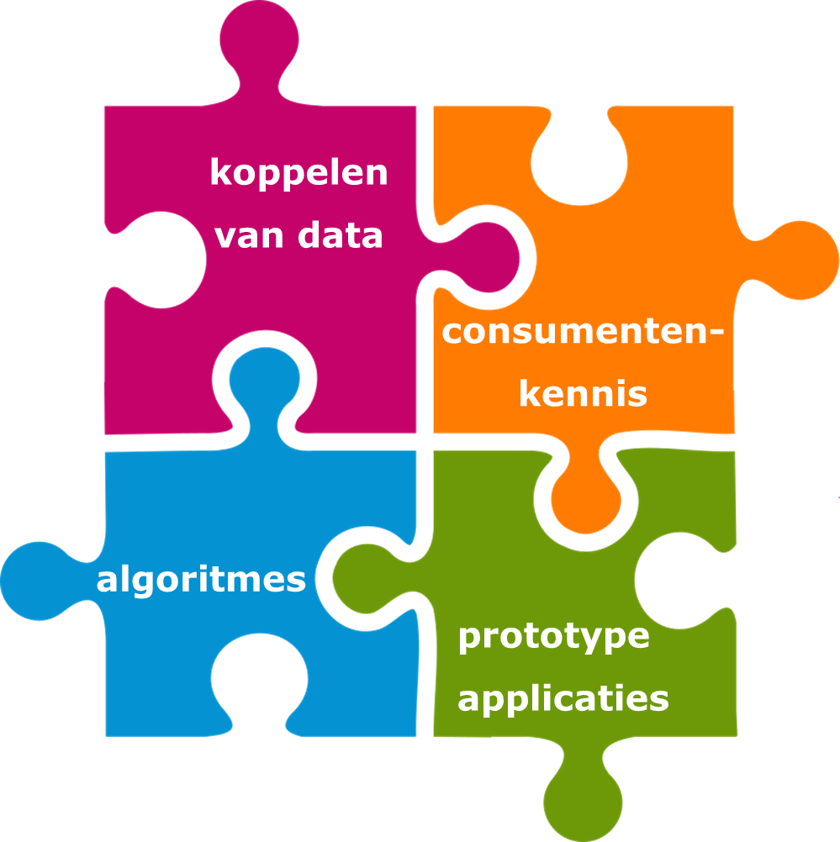
De resultaten
business modellen
versterkt onderling netwerk
real-life testing
awareness
spin-off
nieuwe ideeën
inspiratie

Slide 18
Spin-off – Personalised Nutrition & Health
Werken aan een maatschappij, waarin iedereen een eetpatroon kan volgen dat bij hem of haar past
Consumer science, data science, lifescience
Zie: http://personalisednutritionandhealth.com/ en sluit je aan!
Partners:
Wageningen University & Research
TNO
Philips
Google Food
Jumbo
Albert Heijn
PS in Foodservice
Menzis
Friesland Campina
Noldus
SmartWithFood
VitalinQ
Sense Health
Vital 10
Dutch Spices
Gemeente Rotterdam
Gemeente Almere

Slide 19
Etiketwijzer App
Voedingscentrum werkt aan de Etiketwijzer App:
allergenen uit producten worden getoond afhankelijk van je allergie
producten worden vergeleken om een gezond product te kunnen kiezen, afhankelijk van je voorkeuren
Vanuit ICS is aangetoond dat personalisatie van de informatie helpt, dit inzicht is waardevol voor deze nieuwe app

Slide 20
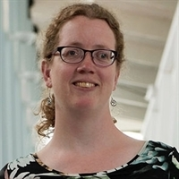
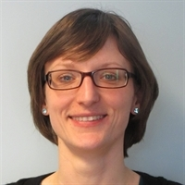
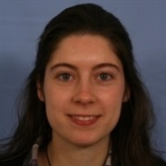
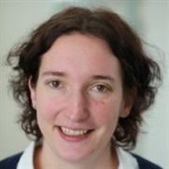
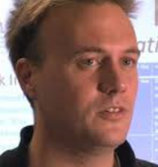
Hartelijk dank voor de aandacht!
Voor meer informatie:
Nicole.Koenderink@wur.nl

